Slide 1
Naomh Pádraig
© Seomra Ranga 2017 www.seomraranga.com

Slide 2
Naomh pádraig
Téacs tógtha ó “Sean Neidí” – (Buntús) cúrsa comhrá Gaeilge le haghaidh Rang VI.
© Seomra Ranga 2017 www.seomraranga.com

Slide 3
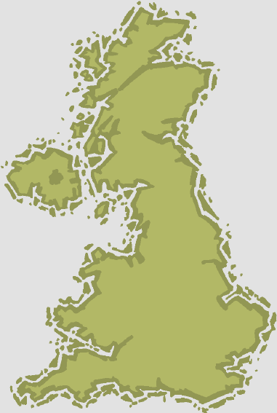
Naomh pádraig
Bhí baile beag uaigneach sa Bhreatain.
© Seomra Ranga 2017 www.seomraranga.com

Slide 4
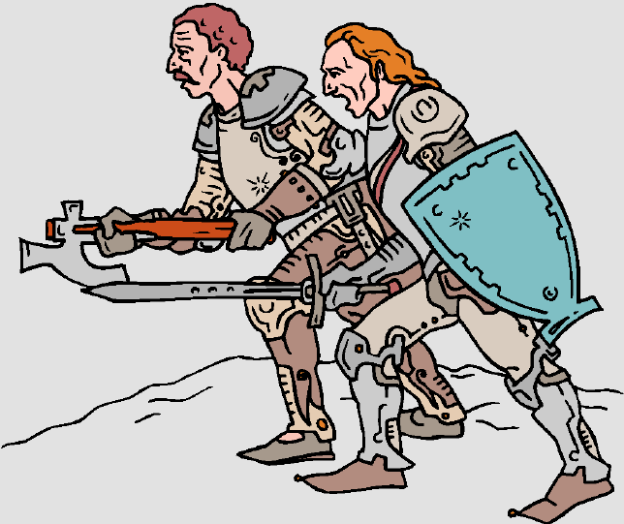
Naomh pádraig
D’ionsaigh saighdiúirí ó Éirinn an baile.
© Seomra Ranga 2017 www.seomraranga.com

Slide 5
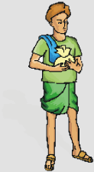
Naomh pádraig
Ghabh siad gasóg óg darbh ainm Pádraig.
© Seomra Ranga 2017 www.seomraranga.com

Slide 6
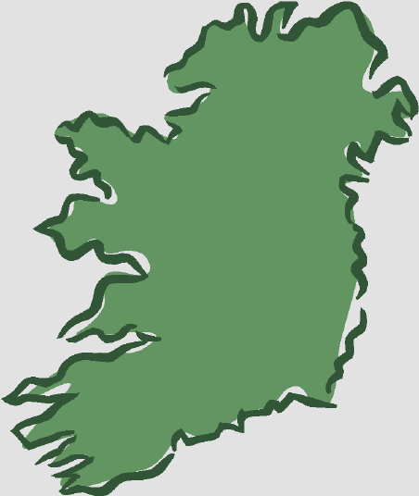
Naomh pádraig
Thug siad leo go hÉirinn é.
© Seomra Ranga 2017 www.seomraranga.com

Slide 7
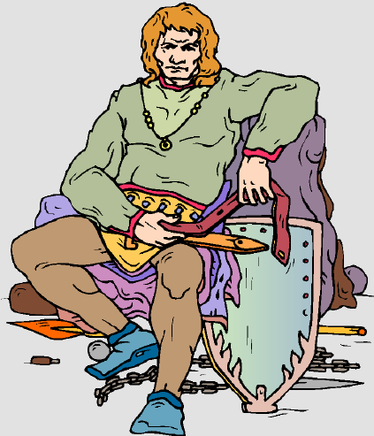
Naomh pádraig
Díoladh é le feirmeoir darbh ainm Míolchú.
© Seomra Ranga 2017 www.seomraranga.com

Slide 8
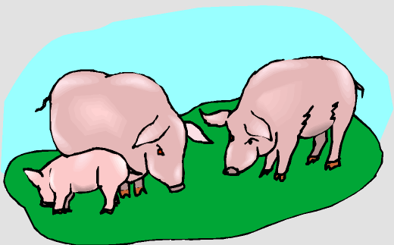
Naomh pádraig
Chuir seisean amach ar Shliabh Mis é ag tabhairt aire do mhuca.
© Seomra Ranga 2017 www.seomraranga.com

Slide 9
Naomh pádraig
Chaith Pádraig sé bliana uaigneacha ar an sliabh. Is minic a bhíodh ocras agus tart air.
© Seomra Ranga 2017 www.seomraranga.com

Slide 10
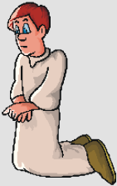
Naomh pádraig
Bhíodh sé ag rá paidreacha gach lá agus oíche.
© Seomra Ranga 2017 www.seomraranga.com

Slide 11
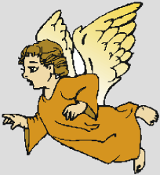
Naomh pádraig
Oíche amháin, chuala sé aingeal.
© Seomra Ranga 2017 www.seomraranga.com

Slide 12
Naomh pádraig
Éirigh, a Phádraig. Tá long ag fanacht leat.
© Seomra Ranga 2017 www.seomraranga.com

Slide 13
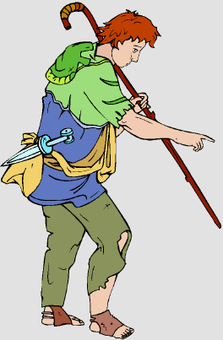
Naomh pádraig
Ó, buíochas le Dia! Cá bhfuil an long?
© Seomra Ranga 2017 www.seomraranga.com

Slide 14
Naomh pádraig
Lean mise
© Seomra Ranga 2017 www.seomraranga.com

Slide 15
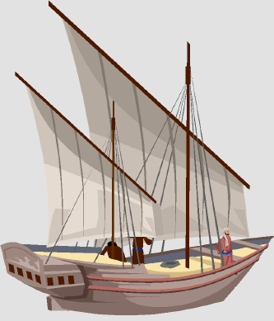
Naomh pádraig
Chuaigh Pádraig abhaile ar bhord na loinge.
© Seomra Ranga 2017 www.seomraranga.com

Slide 16
Naomh pádraig
Chuir a mhuintir fáilte mhór roimhe. Bhí áthas air a bheith sa bhaile arís.
© Seomra Ranga 2017 www.seomraranga.com

Slide 17
Naomh pádraig
Ach, bhí sé i gcónaí ag cuimhneamh ar mhuintir na hÉireann. Ba thrua leis na páistí mar nach raibh aon eolas acu ar Íosa Críost.
© Seomra Ranga 2017 www.seomraranga.com

Slide 18
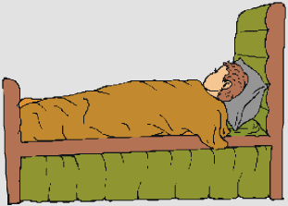
Naomh pádraig
Oíche amháin, bhí brionglóid aige.
Tar ar ais, a Phádraig
© Seomra Ranga 2017 www.seomraranga.com

Slide 19
Naomh pádraig
Chuala sé muintir na hÉireann ag glaoch air. D’iarr siad air teacht ar ais agus eolas a thabhairt dóibh ar Dhia.
© Seomra Ranga 2017 www.seomraranga.com

Slide 20
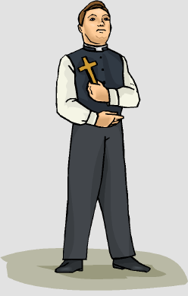
Naomh pádraig
Chuir a mhuintir ar scoil sa Fhrainc é. Tar éis roinnt blianta rinneadh sagart de.
© Seomra Ranga 2017 www.seomraranga.com

Slide 21
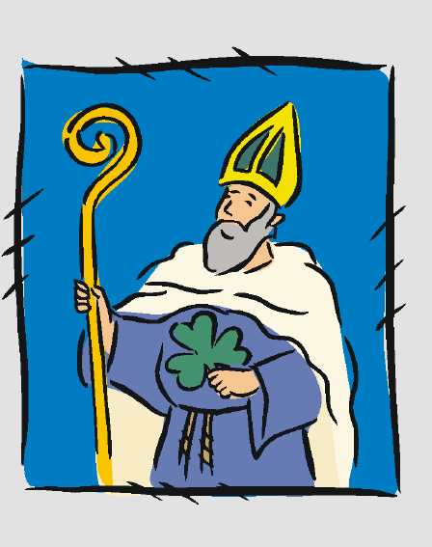
Naomh pádraig
Ina dhiaidh sin rinneadh easpag de.
© Seomra Ranga 2017 www.seomraranga.com

Slide 22
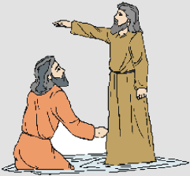
Naomh pádraig
Tháinig sé ar ais go hÉirinn. Thaistil sé ar fud na tíre agus bhaist sé na daoine.
© Seomra Ranga 2017 www.seomraranga.com

Slide 23
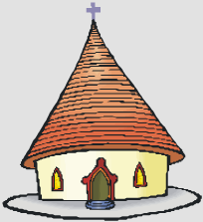
Naomh pádraig
Thóg sé séipéil, scoileanna agus clochair i mórán áiteanna.
© Seomra Ranga 2017 www.seomraranga.com

